Slide 1
Projet de Synthèse
Soutenance Orale
CAREY François
DE VAZELHES William
Encadrant: CHAILLET Antoine
Le 13 juin 2013

Slide 2
Introduction
Maladie de Parkinson de plus en plus répandue
Serait provoquée par des oscillations anormales dans les ganglions basaux (entre STN et GPe)
Objectif: - Modéliser une population neuronale et calculer le taux de décharges neuronales de cette population - Le comparer avec le modèle d’Holgado (sigmoïde)
→ On utilisera pour cela le modèle d’Izhikevich

Slide 3
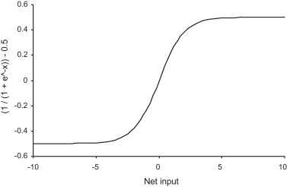
Modèle d’Holgado

Slide 4
Plan
I- Phénomènes biologiques et choix du modèle a) Phénomènes biologiques b) Choix du modèle
II- Résultats de simulation a) Sur Simulink b) Sur Matlab c) Synthèse des résultats

Slide 5
I- Phénomènes biologiques et choix du modèle
a) Phénomènes biologiques Trois parties dans une cellule nerveuse : - Corps cellulaire - Dendrites -Axone
Influx nerveux → Crée par l’émission d’ions à travers les canaux ioniques de l’axone

Slide 6
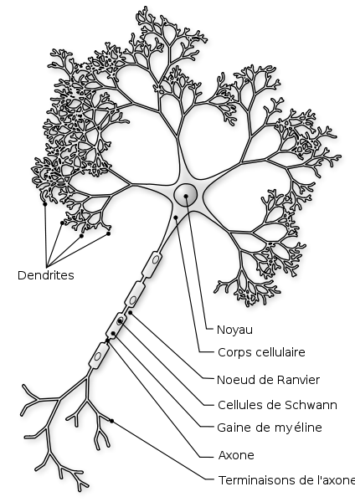
Schéma d’un neurone

Slide 7
I- Phénomènes biologiques et choix du modèle
b) Choix du modèle
Izhikevich: un compromis - plus réel qu’un modèle integrate-and-fire - plus simple que le modèle d’Hodgkin-Huxley

Slide 8
I- Phénomènes biologiques et choix du modèle
b) Choix du modèle
2 équations différentielles couplées
v’ = 0.04*v² + 5*v + 140 – u + I (1) u’ = a* (b*v - u) ; (2) si v >= 30 mV, alors v ← c u ←u + d ; (3)

Slide 9
II- Résultats de simulation
a) Sur Simulink
- Schémas blocs - Problèmes pour chattering et intrinsically bursting

Slide 10
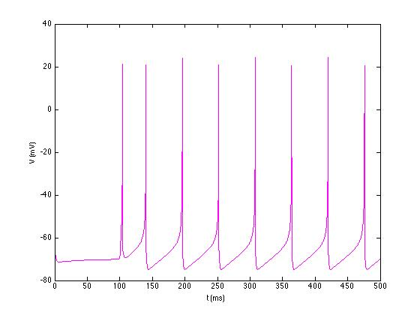
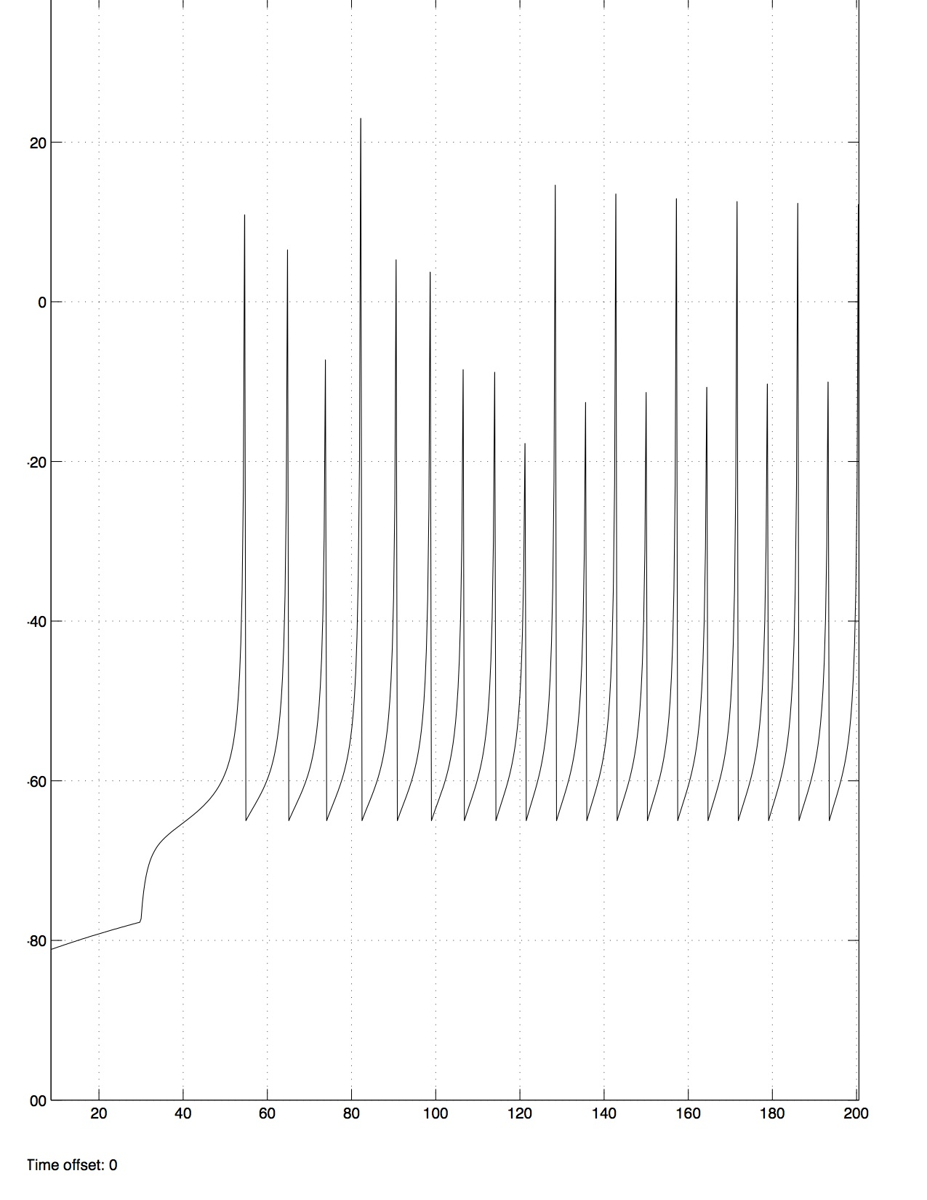
II- Résultats de simulation
Simulink: Regular Spiking
Matlab: Regular Spiking

Slide 11
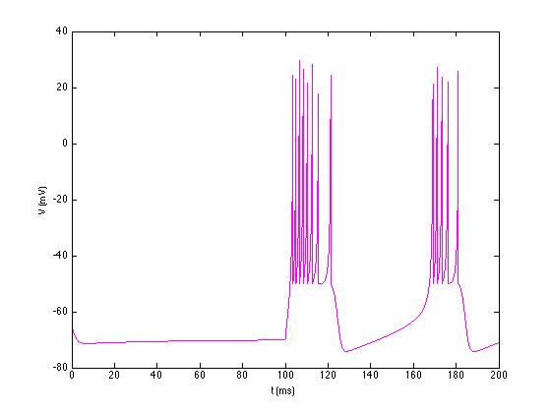
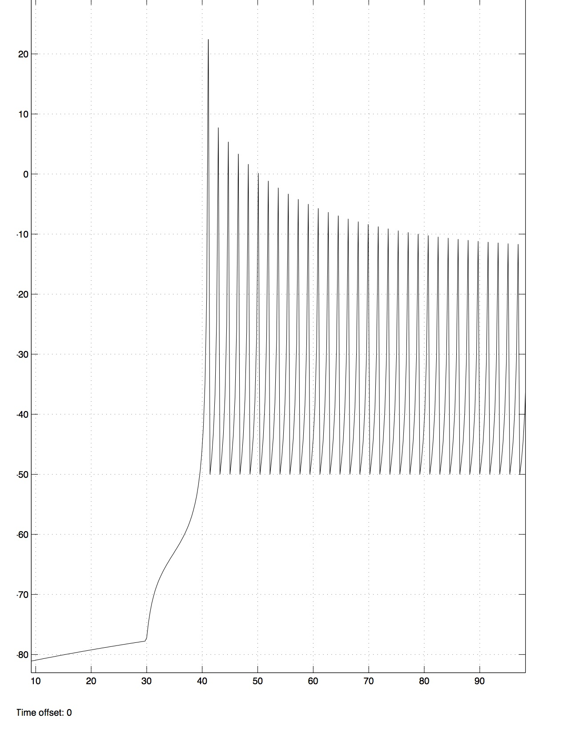
II- Résultats de simulation
Simulink: Chattering
Matlab: Chattering

Slide 12
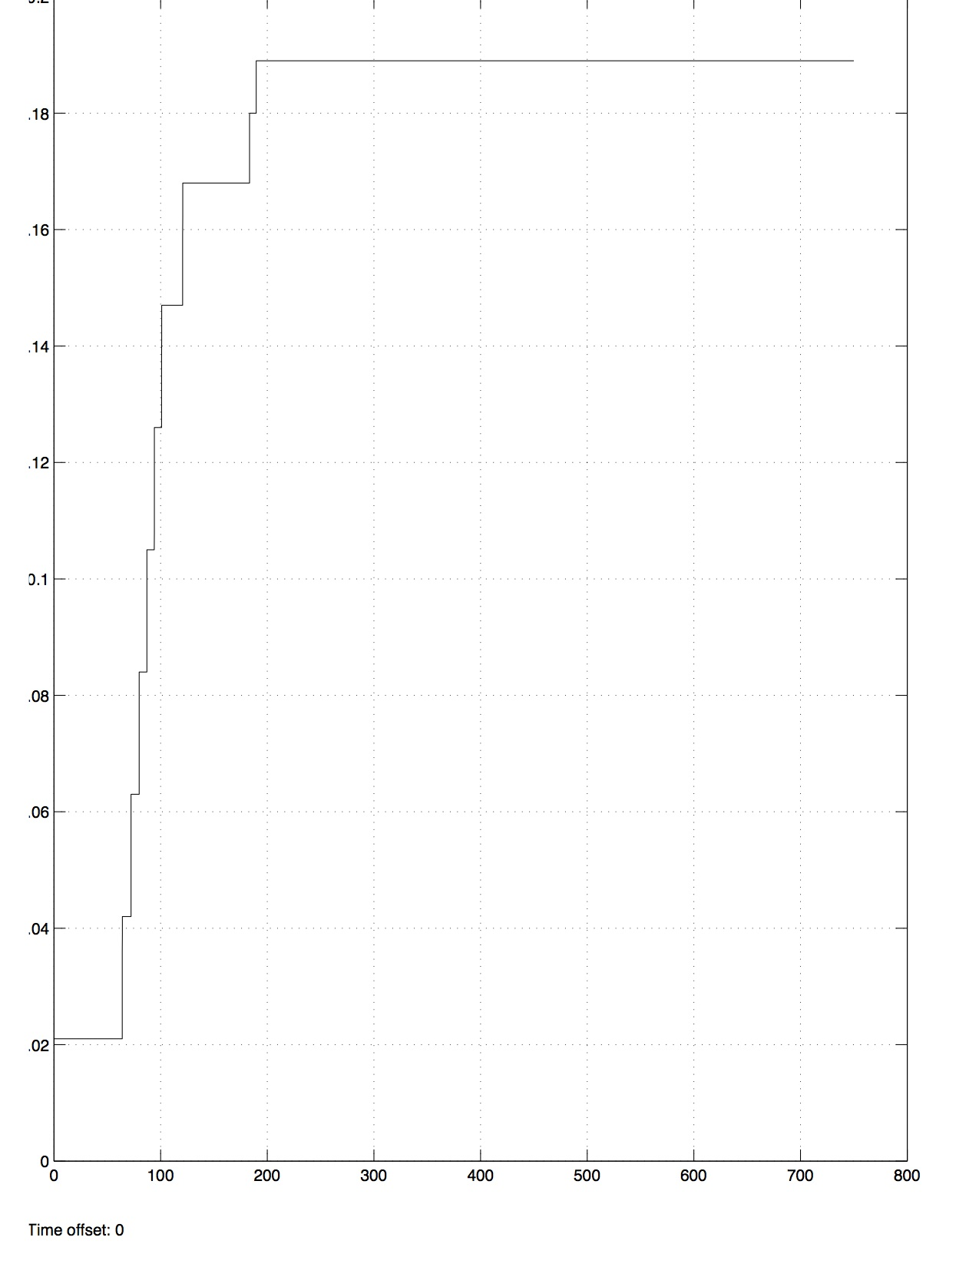
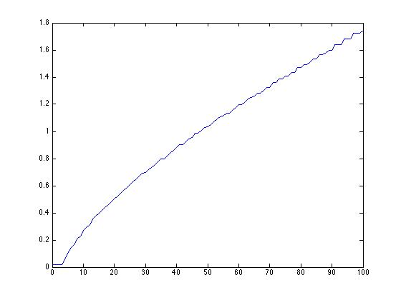
II- Résultats de simulation
Simulink
FR=f(I)
FR=f(t)

Slide 13
II- Résultats de simulation
b) Sur Matlab -> problème résolu Calcul de Firing Rate
Tracé de FR=f(I)

Slide 14
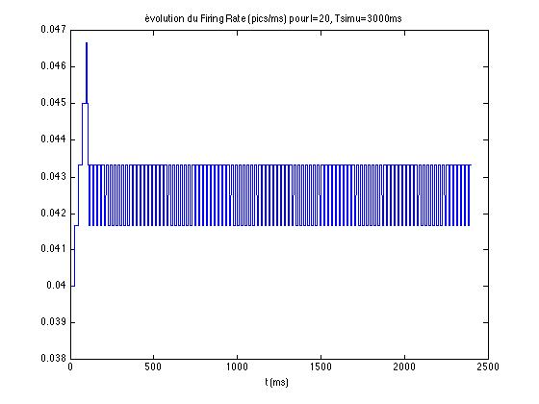
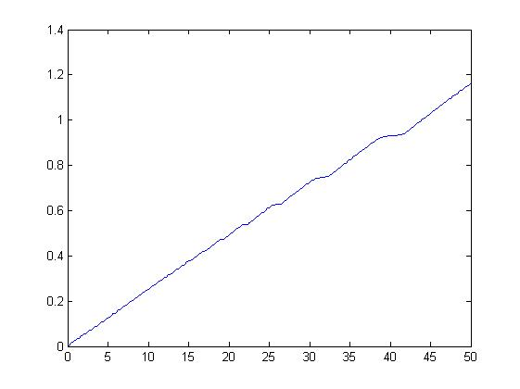
II- Résultats de simulation
FR=f(t) Regular Spiking
FR=f(I) pour Regular Spiking

Slide 15
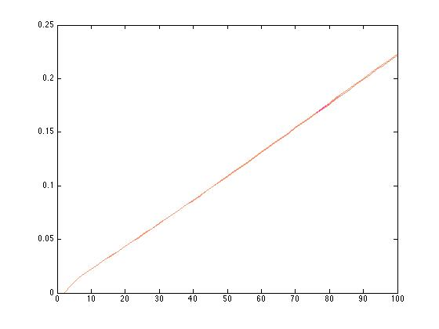
II- Résultats de simulation
Influence de la taille de la fenêtre
On ne distingue pas de
différence
Courbe FR=f(I) pour différentes tailles de fenêtre

Slide 16
II- Résultats de simulation
c) Les interconnexions
1) Choix de I, différentes interconnexions, différentes valeurs de R 2) Modèle tout ou rien
3) Modèle Izhikevich pur

Slide 17
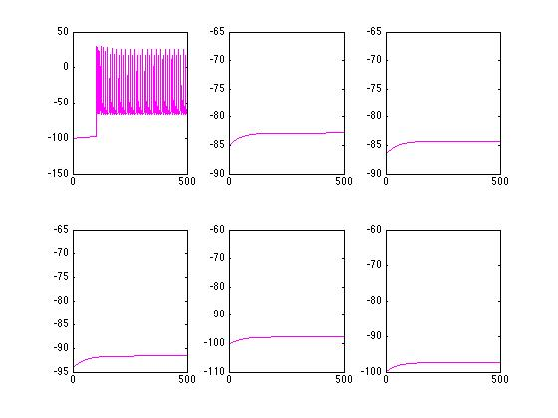
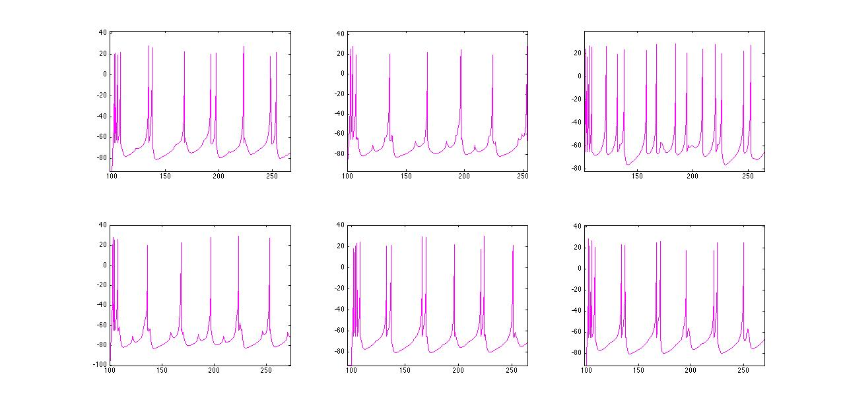
II- Résultats de simulation
c) 1)
I injecté dans le premier neurone
I injecté dans tous les neurones
→ I choisi

Slide 18
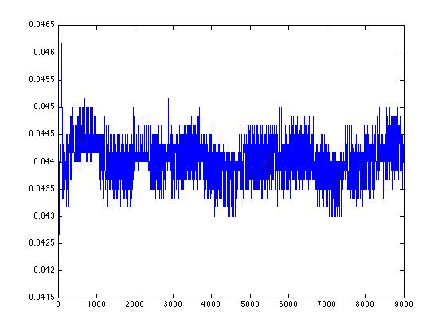
II- Résultats de simulation
C ) 1)
Calcul de FR=f(t)

Slide 19
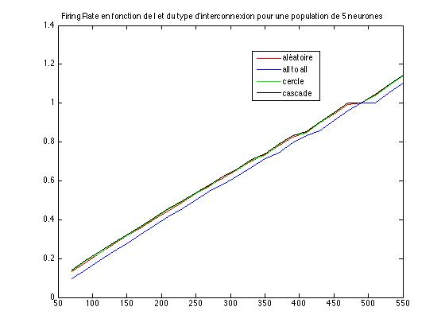
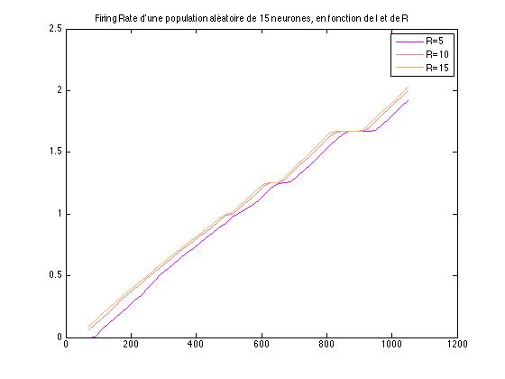
II- Résultats de simulation
Influence des interconnexions
Influence de R

Slide 20
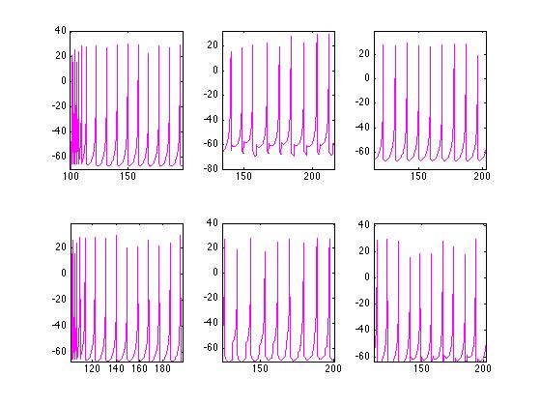
II- Résultats de simulation
C ) 2 )
-> Modèle plus réaliste: tout ou rien
Remarque: Spikes identiques mais
si on diminue R, des différences apparaissent
tensions membranaires

Slide 21
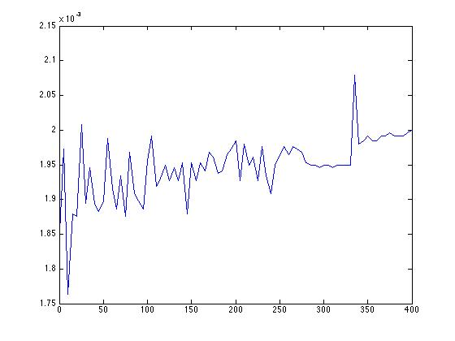
II- Résultats de simulation
C ) 3 )
Programme Izhikevich: présence d’aléatoire
FR=f(I)

Slide 22
Conclusion
- Modèle sur Matlab plus efficace que celui de Simulink
- Non obtention de sigmoïde (pas de saturation)
- Interconnexions entre neurones: pas beaucoup d’influence sur la courbe de FR
Hypothèses:
- Les paramètres du neurone Regular Spiking ne sont peut être pas adaptés
aux neurones de GPe et STN
- Le modèle d’Izhikevich ne sature peut-être pas à haute intensité
Merci de votre attention.

